Slide 1
Creando Package

Slide 2
Objetivos
Describir que es un Package y sus componentes.
Cómo crear un Package para agrupar variables relacionadas, cursores, constantes, excepciones, procedimientos y funciones en la Base de Datos.
Cómo crear un Package con sus constructores Públicos y Privados.
Cómo invocar un constructor del Package.
Describir el uso de un paquete sin cuerpo.
Describir las ventajas del uso de Package.
Cómo obtener información desde el Diccionario de datos de los Package creados en la Base de Datos.

Slide 3
Conceptos Generales de Package PL/SQL
Grupo o de diferentes componentes PL/SQL, también llamados constructores, relacionados lógicamente haciéndolos una unidad
Los constructores de un Package pueden ser
tipos PL/SQL, variables, estructuras de datos, excepciones, procedimientos y funciones
Consta de dos partes (especificación y cuerpo) las que se almacenan por separado en el diccionario de dato
Permite al servidor Oracle leer múltiples objetos en memoria a la vez
El contenido puede ser compartido con muchas aplicaciones
Notes:
3

Slide 4
Componentes de un Package
Especificación del Package
Es la que puede ser usada por las aplicaciones. Aquí se declaran los tipos, variables, constantes, cursores y subprogramas para uso público.
También puede incluir PRAGMAS que son directivas para el compilador
Cuerpo del Package
Contiene información de sus propios subprogramas y la implementación completa de los subprogramas declarados en la parte de especificación.
También se definen constructores PL/SQL como son tipos de variables, constantes, excepciones y cursores.
Si la especificación del package no contiene declaración de subprogramas entonces no se requiere un cuerpo para el package.
Notes:
4

Slide 5
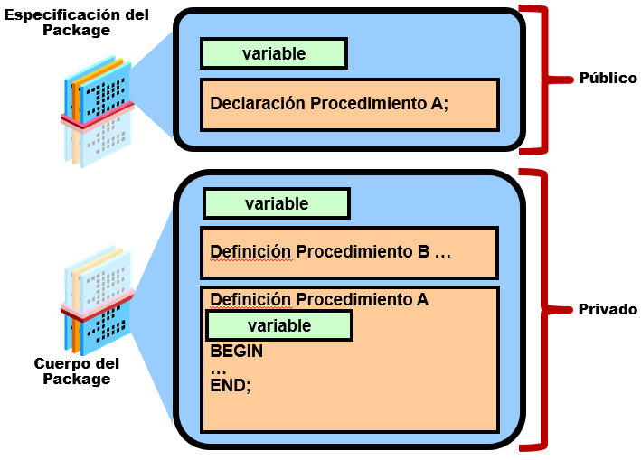
Componentes de un Package
Notes:
5

Slide 6
Visibilidad de los Componentes de un Package
La visibilidad de
un componente
(constructor) significa si éste puede ser referenciado y usado por otros componentes u objetos
La visibilidad de un componente o constructor depende si ellos son declarados en forma local (privado) o global (público)
Los componentes locales son visibles dentro de la estructura en la cual ellos son declarados
Los componentes declarados globalmente son visibles interna o externamente al package.
Un subprograma privado puede ser invocado sólo desde subprogramas públicos u otro constructor privado del package
Notes:
6

Slide 7
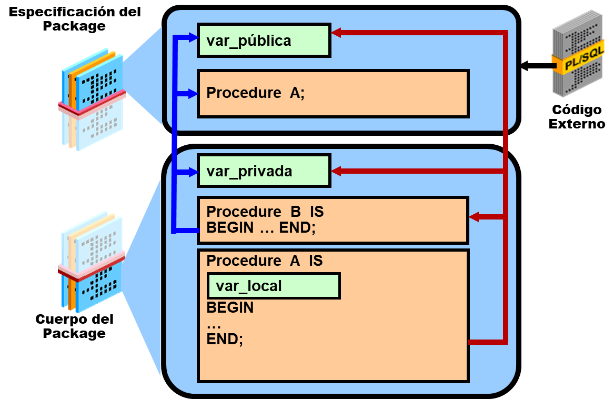
Visibilidad de los Componentes de un Package
Notes:
7

Slide 8
Creación de un Package
Primero se debe crear la especificación del Package y posteriormente se puede crear el cuerpo del Package
La sentencia CREATE PACKAGE crea y almacena el código fuente y el código compilado de la Especificación del Package en la base de datos
La sentencia CREATE PACKAGE BODY crea y almacena el código fuente y el código compilado del cuerpo del Package en la base de datos
La opción
OR REPLACE indica que si la Especificación o el Cuerpo del Package existe, se elimina y se reemplaza con la nueva versión creada
Si no hay errores
de compilación, se puede usar o ejecutar cualquier constructor público que haya sido definido en la especificación del Package
Notes:
8

Slide 9
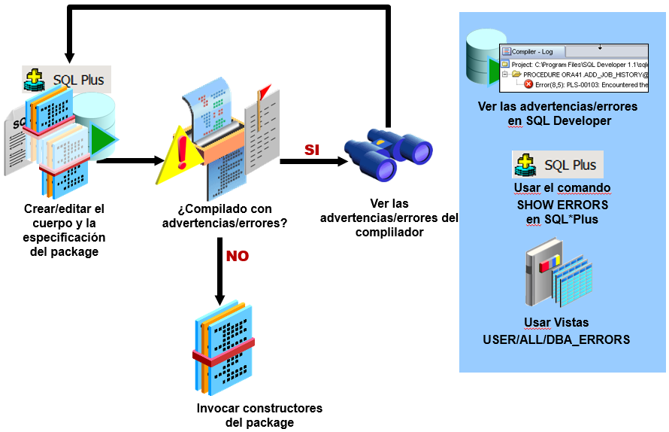
Creación de un Package
Notes:
9

Slide 10
Creación de la Especificación del Package
La sentencia CREATE PACKAGE permite crear la especificación de un nuevo Packageen la Base de Datos
Se declaran los constructores (tipos, variables, constantes, cursores y subprogramas) para uso público
Todos
los constructores declarados
en la especificación
son visibles
para los usuarios
que tienen asignado
los privilegios
sobre el Package,
por lo tanto se
pueden utilizar
Todos los constructores declarados en una especificación son visibles también en el cuerpo del Package, por lo tanto pueden ser utilizados
Sintaxis
CREATE [OR REPLACE] PACKAGE nombre_package IS|AS
declaración de tipos y variables públicos
especificación de subprogramas
END [nombre_package];
Notes:
10

Slide 11
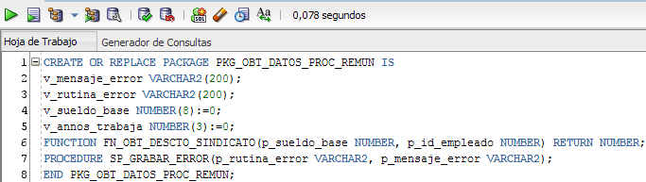
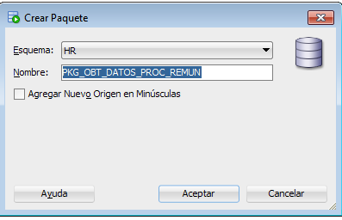
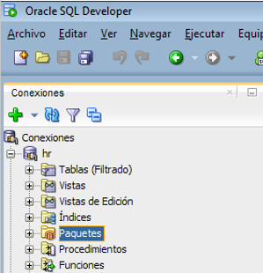
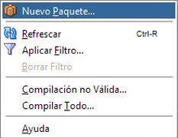
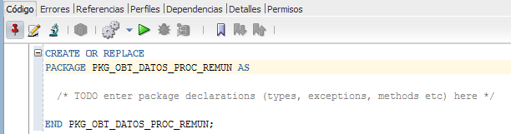
Creación de la Especificación del Package
Ejemplo:
Notes:
11

Slide 12
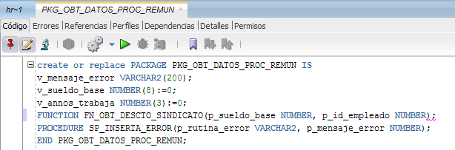
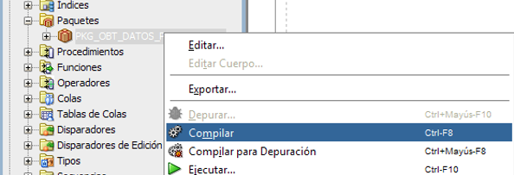
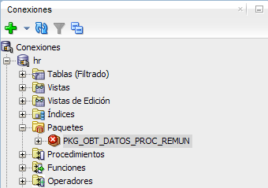
Compilando la Especificación del Package
Ejemplo:
Notes:
12

Slide 13
Creación del Cuerpo del Package
La sentencia CREATE PACKAGE BODY permite crear el cuerpo de un Package en la Base de Datos.
El cuerpo de un Package debe completar la implementación para todos los procedimiento y funciones declarados en la especificación del Package
Los identificadores definidos en el cuerpo del Package son privados y no son visibles fuera del cuerpo del Package
Todos los constructores privados deben ser declarados antes de que ellos sean referenciados por otro componente en el mismo cuerpo del Package
Sintaxis
CREATE [OR REPLACE] PACKAGE BODY nombre_package IS|AS
declaraciones de tipos y variables privados
cuerpos de subprogramas
END [nombre_package];
Notes:
13

Slide 14
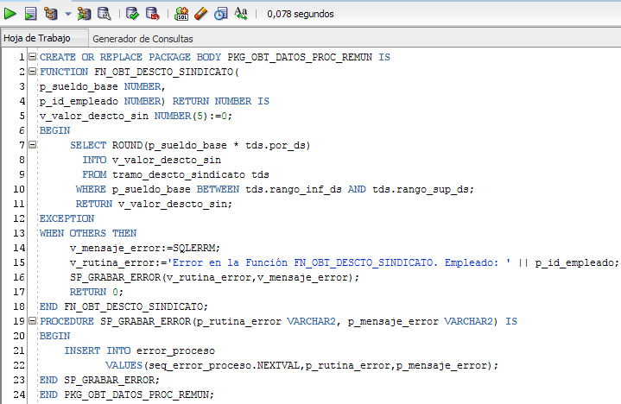
Creación del Cuerpo del Package
Ejemplo:
Notes:
14

Slide 15
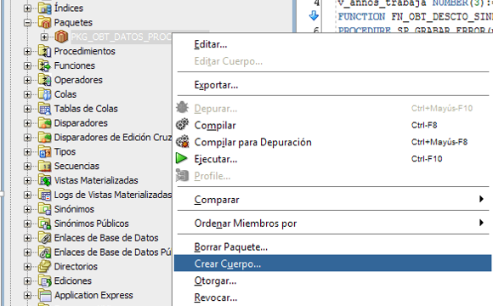
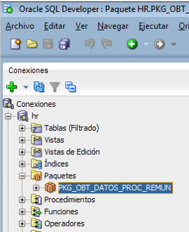
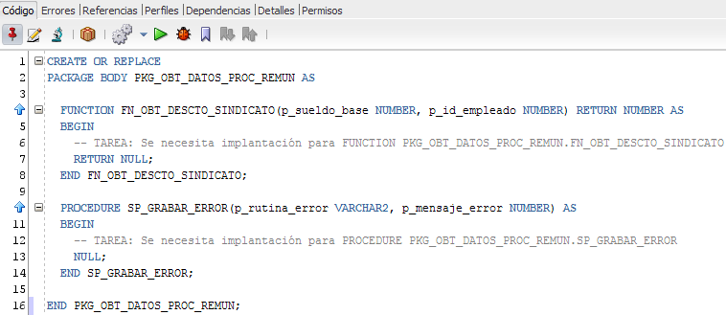
Creación del Cuerpo del Package
Ejemplo:
Notes:
15

Slide 16
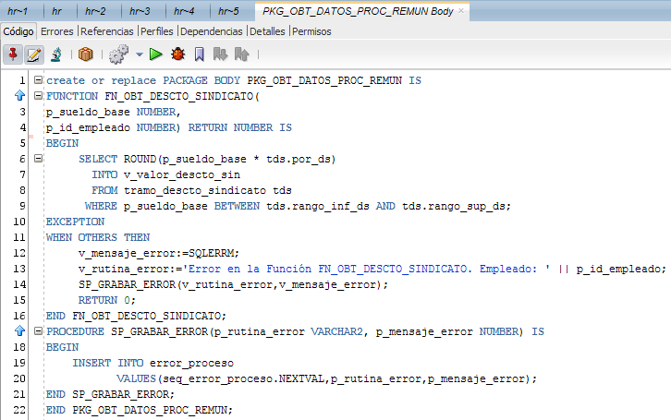
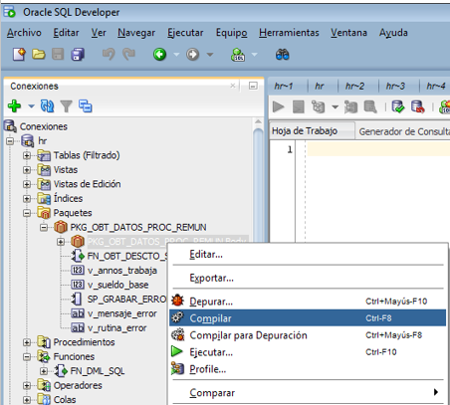
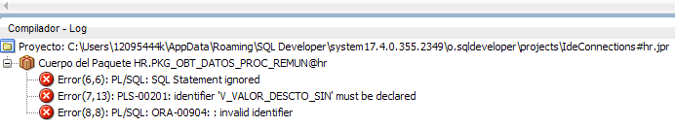
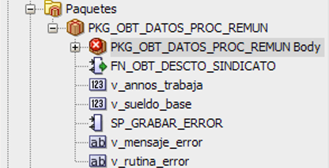
Compilando el Cuerpo del Package
Ejemplo:
Notes:
16

Slide 17
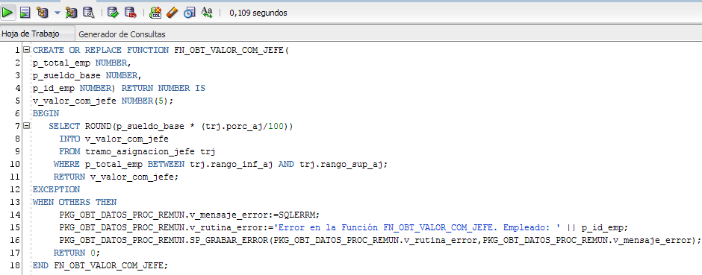
Invocando Constructores del Package
Después de que el Package es almacenado en la Base de datos, se pueden invocar sus constructores
Si son constructores públicos o privados se pueden invocar en el mismo Package
Si son públicos también se pueden invocar desde fuera del Package
Si el constructor público es invocado externamente, se utiliza el nombre del Package seguido del nombre del constructor
Ejemplo:
Notes:
17

Slide 18
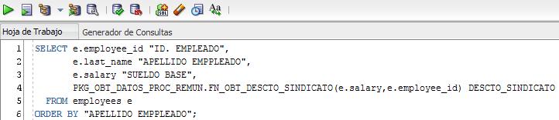
Invocando Constructores del Package
Ejemplo:
Ejemplo:
Notes:
18

Slide 19
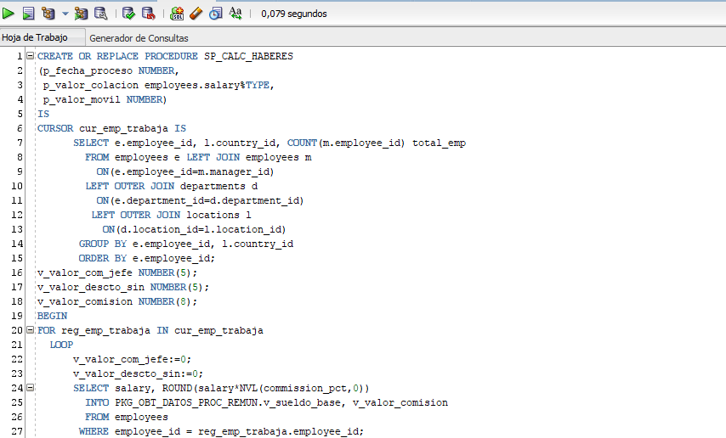
Invocando Constructores del Package
Ejemplo
Notes:
19

Slide 20
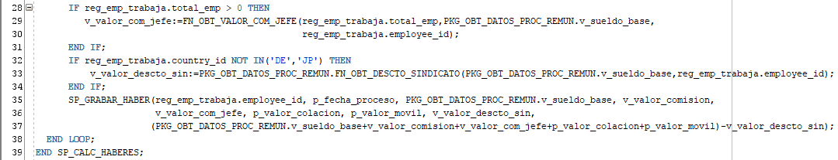
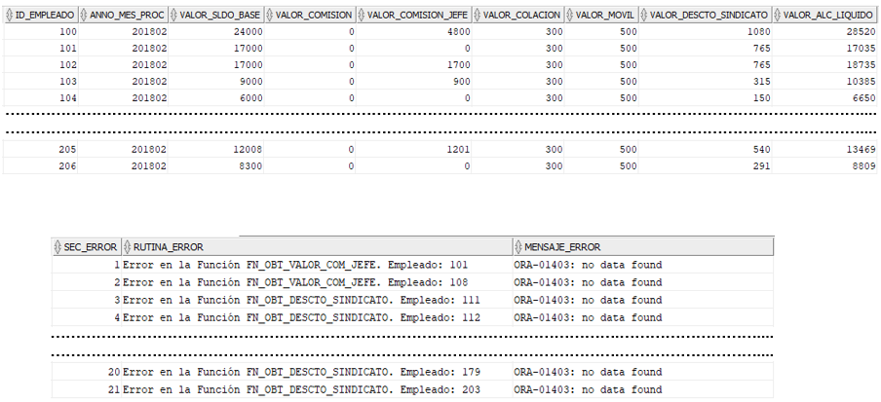
Invocando Constructores del Package
Ejemplo resultado del proceso:
Notes:
20

Slide 21
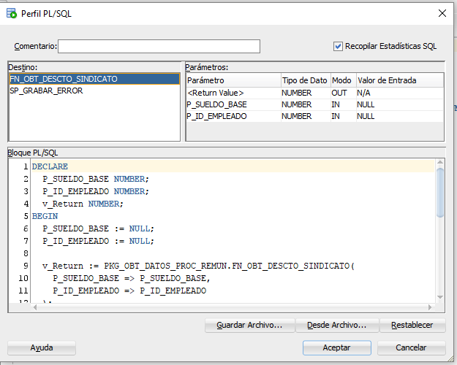
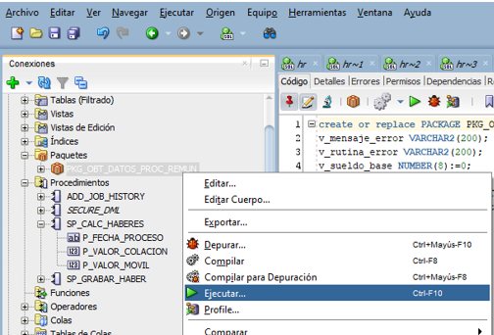
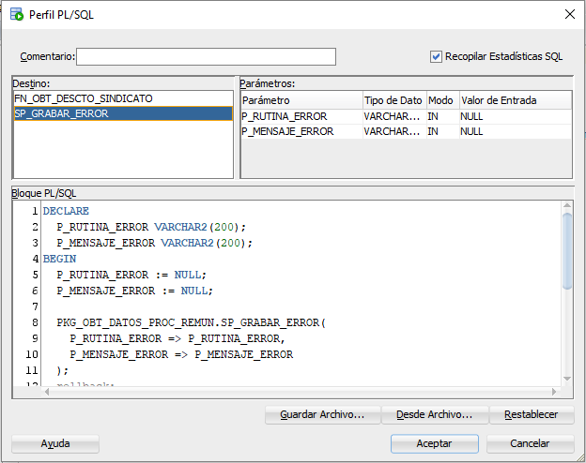
Invocando Constructores del Package
Ejemplo:
Notes:
21

Slide 22
Creando y Usando Package sin Cuerpo
Las variables
y constantes declaradas dentro de los subprogramas independientes existen sólo mientras dura la ejecución del subprograma.
Un Package
que contenga declaraciones de variables y constantes públicas permite que los datos existan mientras la sesión de usuario esté activa
Si solo se van a definir variables y constantes, se crea una especificación de Package sin un cuerpo del Package
Notes:
22

Slide 23
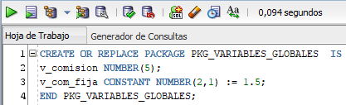
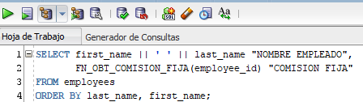
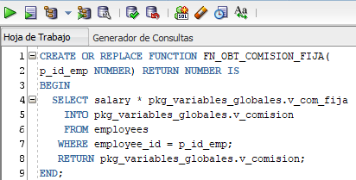


Creando y Usando Package sin Cuerpo
Ejemplo:
3
1
2
4
………………………………….…..…..
…………………………………………..
Notes:
23

Slide 24
Ventajas del uso de Package
Modularidad
Encapsulamiento de diferentes objetos PL/SQL relacionados entre sí. Esto facilita su mantenimiento
Mejora el Rendimiento
El package completo es almacenado en memoria cuando el package es referenciado por primera vez, de esta manera, las sucesivas llamadas a los subprogramas del mismo paquete serán más rápidas
Diseño fácil de Aplicaciones
La codificación y compilación de la especificación y cuerpo del package se pueden hacer en forma separada
Ocultamiento de Información
Sólo lo definido en la especificación es accesible y visible para las aplicaciones. Todos los constructores del cuerpo está oculto
Notes:
24

Slide 25
Ventajas del uso de Package
Agrega Funcionalidad
Las variables y cursores que han sido empaquetados para su uso público persisten mientras dura la sesión
Sobrecarga
Se pueden crear varios subprogramas con el mismo nombre en el mismo package, pero cada uno con diferentes parámetros (número o tipos de datos). Al referenciar se decide, según lo parámetros utilizados, el subprograma a ejecutar.
Notes:
25

Slide 26
Pautas para Crear Package
Construir Package para uso general
Definir la especificación del Package antes que el cuerpo
La especificación del Package debe contener sólo aquellos constructores que se desea sean públicos
Los cambios en la especificación del Package requiere
re-compilación de cada subprogramas que lo referencia
Para reducir la necesidad de
re-compilación, cuando el código es modificado, la especificación del Package debería contener pocos constructores como sea posible
Notes:
26

Slide 27
Eliminando un Package
Un Package consta de dos partes, por lo tanto, se puede eliminar en forma completa, o puede eliminar sólo el cuerpo del Package y dejar su especificación
Sintaxis para eliminar la especificación y cuerpo del Package:
Sintaxis para eliminar el cuerpo del Package:
DROP PACKAGE nombre_package ;
DROP PACKAGE BODY nombre_package ;
Notes:
27

Slide 28


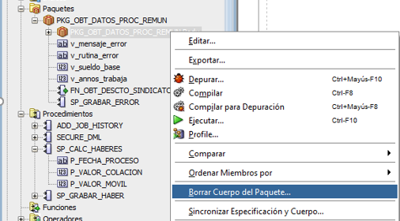
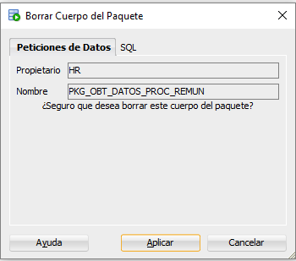
Eliminando un Package
Ejemplo:
Ejemplo usando SQL Developer:
Notes:
28

Slide 29
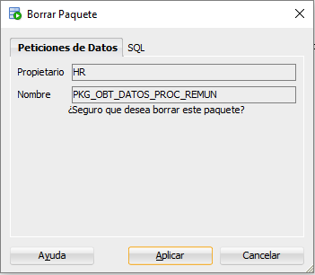
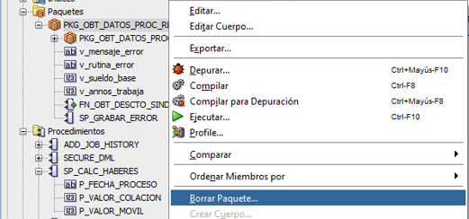
Eliminando un Package
Notes:
29

Slide 30
Obteniendo Información de Packages desde el Diccionario de Datos
USER_SOURCE se puede obtener el código fuente de los bloques PL/SQL que ha creado el usuario en la Base de Datos
Desde la vista USER_ERRORS se puede obtener información sobre errores de compilación de los bloques PL/SQL que ha creado el usuario en la Base
de Datos
Desde la vista USER_OBJECTS se puede obtener información de todos los objetos que pertenecen al usuario
Notes:
30

Slide 31
Resumen
Se describió qué es un Package y sus componentes.
Se explicó cómo crear un Package para agrupar variables relacionadas, cursores, constantes, excepciones, procedimientos y funciones en la Base de Datos.
Se explicó cómo crear un Package con sus constructores Públicos y Privados.
Se explicó cómo invocar un constructor del Package.
Se describió el uso de un Package sin cuerpo.
Se describieron las ventajas del uso de Package.
Se nombraron las Vistas del Diccionario de Datos que se pueden consultar para obtener información de los Package

